Slide 1

A S I E
Přírodní poměry - vodstvo
A S I E - Vodstvo
Tato práce je šířena pod licencí CC BY-SA 3.0. Odkazy a citace jsou platné k datu vytvoření této práce.
VY_32_INOVACE_04_35

Slide 2
Ř E K Y
Hustota říční sítě a jejich režim ovlivňuje značná rozloha, tvar reliéfu, podnebí, množství
srážek
Severní část ASIE – řeky Ob, Jenisej, Lena
Řeky pramenící pod Himálajem – Chang Jiang, Ganga,
c) Suché oblasti západu a Střední Asie – Eufrat a Tigris
d) Bezodtoká oblast Amudarja, Syrdarja

Slide 3
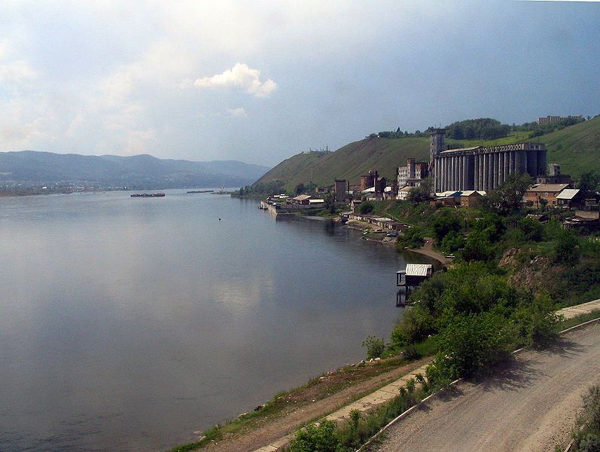
Samostatná práce s atlasem
Uveďte řeky, které ústí do Severního ledového oceánu
a)………………………………b)………………………….c)………………………….
Které řeky mají největší průtok
a)……………………………….b)………………………….c)…………………………
Jenisej
Obr. 1

Slide 4
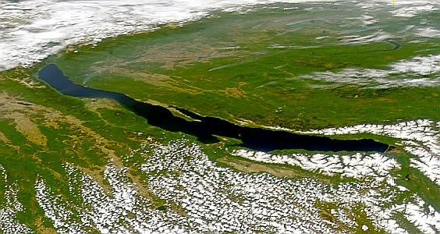
Jezero Bajkal
nejhlubší na světě
napájeno 300 řekami
vytéká z něho pouze Angara
mnoho druhů rostlin a živočichů
ohrožení rozvíjejícím se průmyslem
Obr. 2

Slide 5
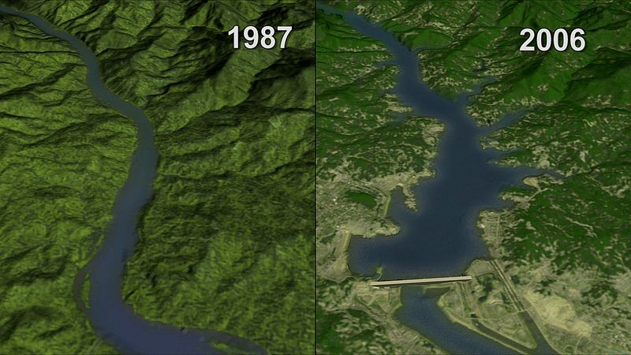
Obr. 3
Přehrada Tři soutěsky

Slide 6
Zdroje:
DVOŘÁK, Jiří, Alice KOHOUTOVÁ a Pavel TAIBR. Zeměpis 7: pro základní školy a víceletá gymnázia. 1. vyd. Praha: Fraus, 2005, 128 s. ISBN 80-723-8304-3. c
Foto
Obr. 1
Bank of Yenisei River.jpg. Bank of Yenisei River.jpg [online]. 2006 [cit.2011-11-04]. Dostupné z: http://cs.wikipedia.org/wiki/Soubor:Bank_of_Yenisei_River.jpg
Obr. 2
Baikal-S1998162044804.jpg. SouborHistorie souboruVyužití souboruGlobální využití souboru [online]. 2005 [cit.2011-11-04]. Dostupné z: http://cs.wikipedia.org/wiki/Soubor:Baikal-S1998162044804.jpg
Obr. 3
File:3GorgesComposite.1688.jpg. <I>Http://commons.wikimedia.org/wiki/File:3GorgesComposite.1688.jpg?uselang=cs</I> [online]. 2007 [cit.2011-11-04]. Dostupné z: http://commons.wikimedia.org/wiki/File:3GorgesComposite.1688.jpg?uselang=cs.

Slide 7
Škola: Základní škola Trávníky Otrokovice, příspěvková organizace
Číslo projektu: CZ.1.07/1.4.00/21.2637
Název výukového materiálu: Vodstvo Asie
Autor: Radomír Schoř
Vytvořeno: 4. listopadu 2011
Ročník: sedmý
Vzdělávací oblast: Člověk a příroda
Vzdělávací obor: Zeměpis
Tematický okruh: Regiony světa
Téma: Asie
Pomůcky: atlas, PC, dataprojektor, USB
Anotace: vzdělávací materiál je určen k výkladu, doplnění a procvičování učiva o vodstvu Asie

